Slide 1
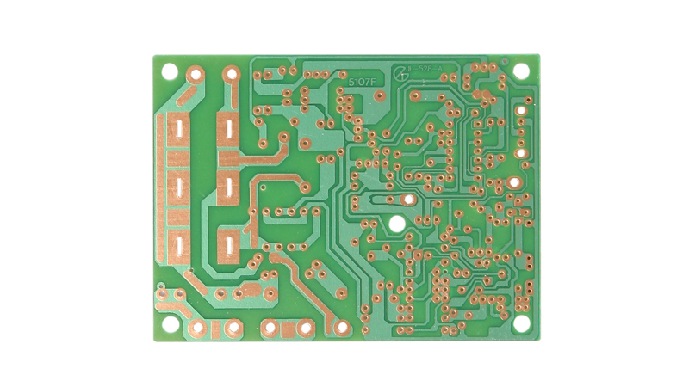
314337 類神經網路 期末報告 MLP分類器應用於瑕疵檢測
創新AI碩一 111C71008 何哲平
Notes:
Setosa 山鳶尾
Versicolor 變色鳶尾
Virginica 維吉尼亞鳶尾

Slide 2
Outline 重點大綱
概念說明
研究過程
解析
MLP分類器
SVM模型
Notes:
Assignment #2 作業內容

Slide 3
概念說明

Slide 4

研究動機及目的
為何選擇這主題
MLP的實際應用／研究領域 → 作為模型成效的基本指標
支援工管所同學課程期末報告 → 「機器視覺原理與應用」課程 → AOI影像 與 電路瑕疵檢測
對於MLP的興趣，更深入研究
Notes:
Assignment #2 作業要求

Slide 5
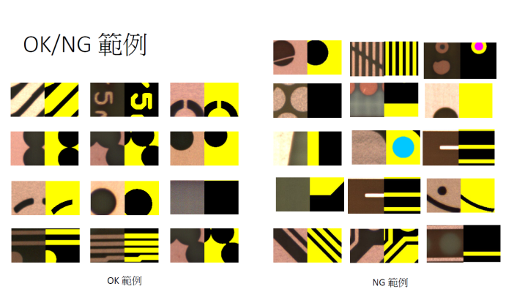
研究動機及目的
Requirement：
判斷電路板是否為瑕疵
左：電路板照片
VS.
右：電路板設計稿
Notes:
Assignment #2 作業要求

Slide 6
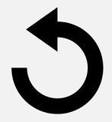
小試身手
互動時間：請判斷是否為瑕疵
讓同學對於label更有感覺

Slide 7

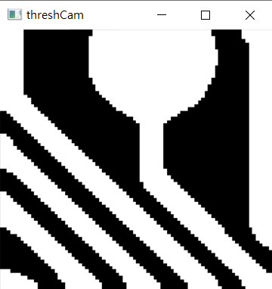
請問是否為瑕疵
圖像預處理前
電路板照片
電路板設計稿
OK正常

Slide 8


請問是否為瑕疵
圖像預處理後
電路板照片
電路板設計稿
OK正常

Slide 9
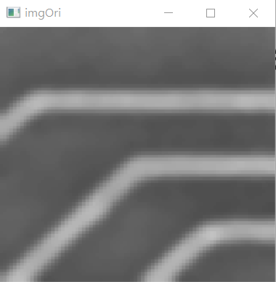
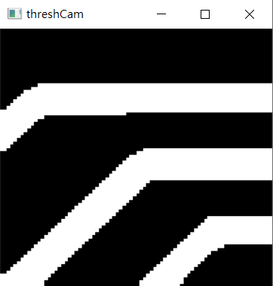
請問是否為瑕疵
圖像預處理前
電路板照片
電路板設計稿
OK正常

Slide 10


請問是否為瑕疵
圖像預處理後
電路板照片
電路板設計稿
OK正常

Slide 11
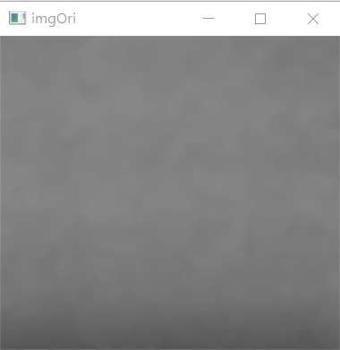
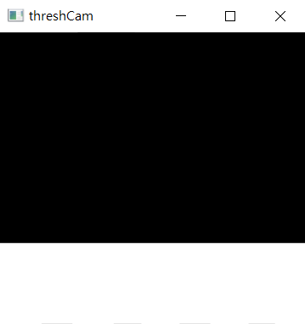
請問是否為瑕疵
圖像預處理前
電路板照片
電路板設計稿
NG瑕疵

Slide 12


請問是否為瑕疵
圖像預處理後
電路板照片
電路板設計稿
NG瑕疵

Slide 13
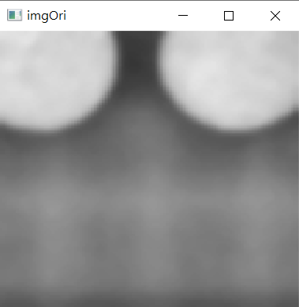
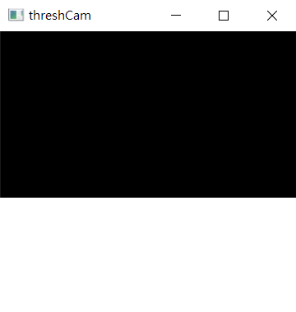
請問是否為瑕疵
圖像預處理前
電路板照片
電路板設計稿
NG瑕疵

Slide 14


請問是否為瑕疵
圖像預處理後
電路板照片
電路板設計稿
NG瑕疵

Slide 15
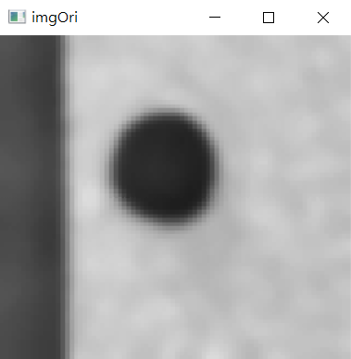
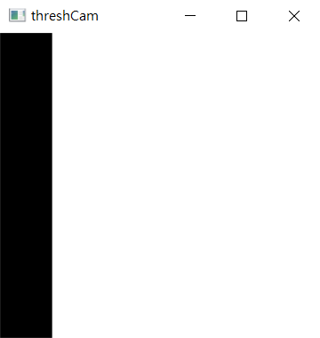
請問是否為瑕疵
圖像預處理前
電路板照片
電路板設計稿
NG瑕疵

Slide 16


請問是否為瑕疵
圖像預處理後
電路板照片
電路板設計稿
NG瑕疵

Slide 17
研究過程解析

Slide 18
資料處理流程
1.) 讀取
讀取電路板的圖像數據。
2.) 預處理
使用高斯濾波、邊緣強化、二值化，
以改善圖像質量。
3.) 形態學處理
使用膨脹、侵蝕等，
消除噪聲並突顯目標特徵。
4.) 檢測 及 結果顯示+保存
應用MLP多層感知器來檢測瑕疵，
並保存分析記錄。
Notes:
Assignment #2 作業內容

Slide 19

讀取圖像 & 前處理
利用python cv2 套件
讀取資料
前處理
高斯濾波
邊緣強化
二值化（Threshold）
去雜訊、增強比對
Notes:
關聯分析
數字越大代表關聯程度正相關越高。相反的當負的程度很高我們可以解釋這兩個特徵之間是有很高的負關聯性。
→花瓣 (後兩個) 的重要程度比花萼 (前兩個) 來的重要太多了。

Slide 20
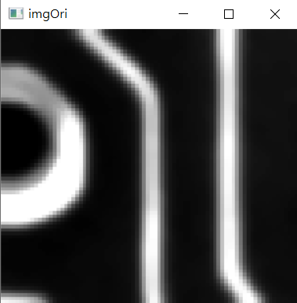

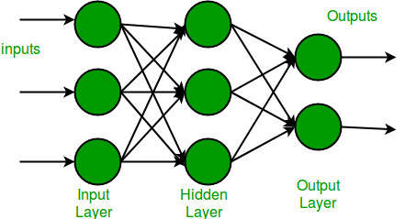
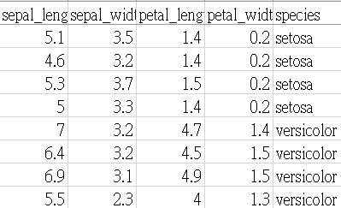
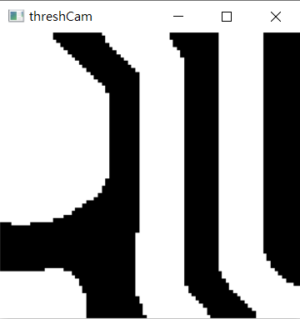
MLP Classifier 建立模型
困難點：如何轉換資料型態？ ？
圖像比對
數值資料

Slide 21
MLP Classifier 建立模型
圖像相似度算法 Hash Algorithm
透過比對不同圖片之間的Hash值，計算出圖片之間的相似相似性。
Ahash 均值雜湊演算法：採用圖片的平均像素為計算標準。
Phash 感知雜湊演算法：計算低頻的均值哈希值來比對影像。
Dhash 差值雜湊演算法：每一個像素點均與像素平均值進行比對。
Notes:
Average Hash

Slide 22

MLP Classifier 建立模型
Hash Algorithm 實際應用：Google以圖搜圖

Slide 23
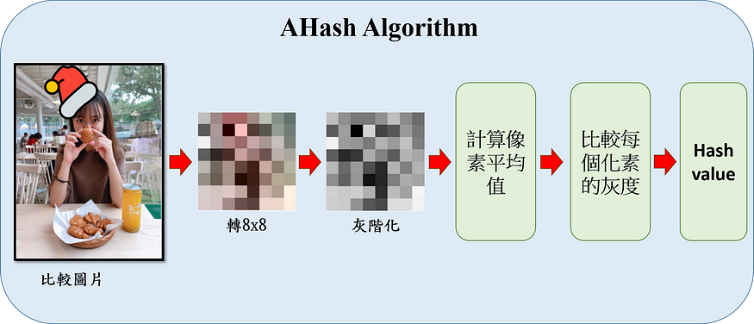
MLP Classifier 建立模型
Ahash 均值雜湊演算法

Slide 24
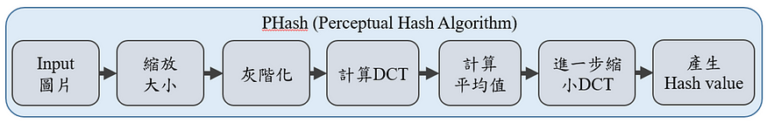
MLP Classifier 建立模型
Phash 感知雜湊演算法

Slide 25
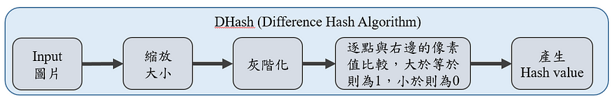
MLP Classifier 建立模型
Dhash 差值雜湊演算法

Slide 26
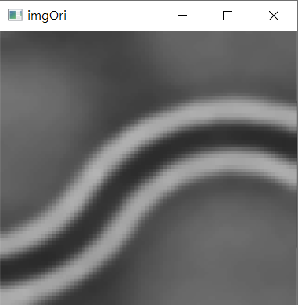
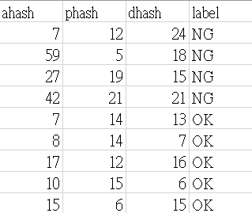
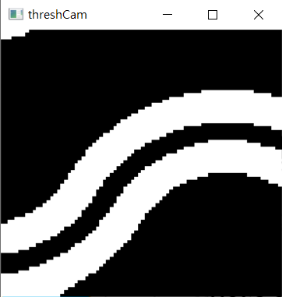
MLP Classifier 建立模型
圖像比對
數值資料
取得Hash數值資料

Slide 27
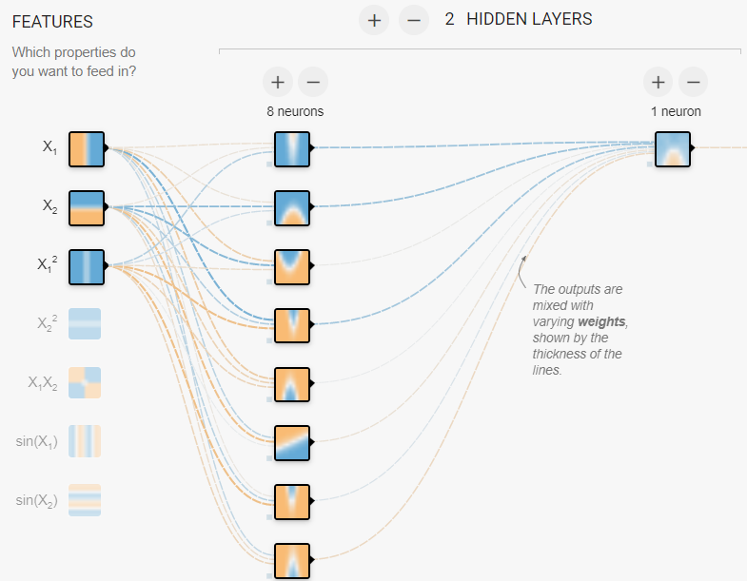

MLP Classifier 建立模型
8個神經元
Ahash
Phash
Dhash
Activation：
Logistic Sigmoid

Slide 28
MLP Classifier 建立模型
label | count
OK | 4565
NG | 2417
Sum | 6982
資料統計

Slide 29
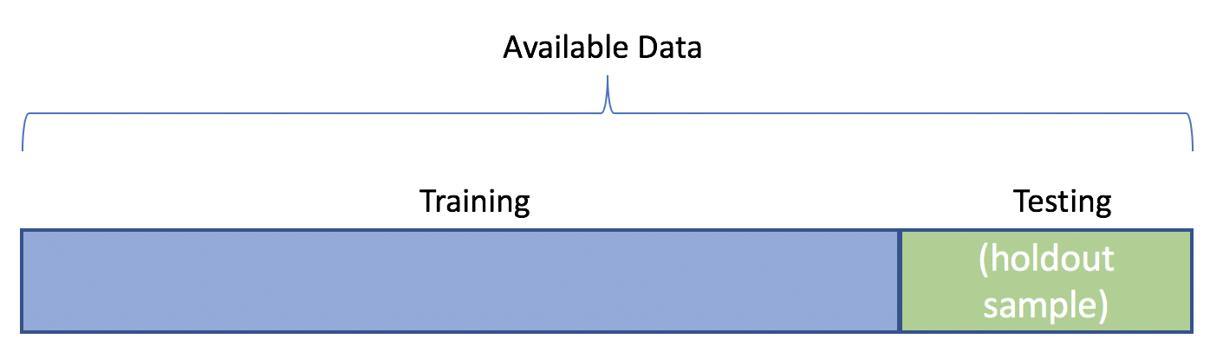
MLP Classifier 建立模型
總共6982筆
20%
80%
Train：5585筆
Test：1397筆

Slide 30
Train-Test-Split
Parameters
Train_Size：80%
Test_Size：20%
shuffle：True
stratify：抽樣比例依照原始label分布

Slide 31
MLP Classifier 建立模型
label | Train 訓練集資料 | Test 測試集資料
OK | 3652 | 913
NG | 1933 | 484
Sum | 5585 | 1397
資料統計

Slide 32
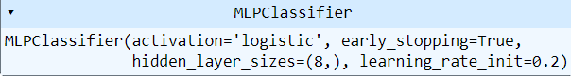
MLP Classifier 建立模型
HyperParameters
hidden_​​layer_sizes：指定隱藏層層數+每層單元數 設定 (8,) → 僅一層 10個神經元 的隱藏層。
activation：隱藏層的激活函數 設定 logistic sigmoid 函數 f(x) = 1 / (1 + exp(-x))
solver：優化器 設定 adam 隨機梯度優化器
Notes:
learning_rate :{'constant'，'invscaling', 'adaptive‘}，默認'constant'，用於權重更新，只有當solver為'sgd’時使用
learning_rate_int :double,可選，默認0.001，初始學習率，控制更新權重的補償，只有當solver='sgd' 或'adam'時使用。

Slide 33
MLP Classifier 建立模型
HyperParameters
learning_rate、learning_rate_init：設定學習率為恆定(constant)且數值為0.2。
batch_size：批量大小，設定為200。
max_iter：最大迭代次數，設定為200。
early_stopping：True，當驗證分數沒有提高時，提前停止來終止訓練。
Notes:
learning_rate :{'constant'，'invscaling', 'adaptive‘}，默認'constant'，用於權重更新，只有當solver為'sgd’時使用
learning_rate_int :double,可選，默認0.001，初始學習率，控制更新權重的補償，只有當solver='sgd' 或'adam'時使用。

Slide 34
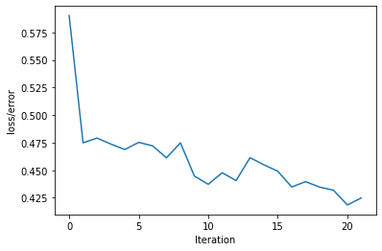
Loss Curve 誤差曲線
最終loss值
0.42

Slide 35
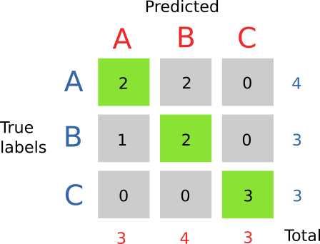
評估指標
正確率 Accuracy： 有多少比例的樣本預測對了
精確率 Precision： 預測為正的樣本中有多少預測對了
召回率 Recall： 真實正的樣本有多少被預測對了
F1_Score： 綜合考量 Precision與Recall

Slide 36
模型成果： Testing測試資料
 |  | 預測值
 |  | Predict_NG | Predict_OK | Sum
實 際 值 | Label_NG | 295 | 189 | 484
 | Label_OK | 54 | 859 | 913
 | Sum | 349 | 1048 | 1397
Accuracy：82.61 %
答對1154個
答錯243個
檢視NG資料
Precision：84.53%
Recall：60.95%
F1-Score：70.83%
檢視OK資料
Precision：81.97%
Recall：94.09%
F1-Score：87.61%
Notes:
準確率（Accuracy）= (tp+tn)/(tp+fp+fn+tn)
精確率（Precision）= tp/(tp+fp)
召回率（Recall）= tp/(tp+fn)

Slide 37
模型成果： Training訓練資料
 |  | 預測值
 |  | Predict_NG | Predict_OK | Sum
實 際 值 | Label_NG | 1146 | 787 | 1933
 | Label_OK | 190 | 3462 | 3652
 | Sum | 1336 | 4249 | 5585
Accuracy：82.51 %
答對4608個
答錯977個
檢視NG資料
Precision：85.78%
Recall：59.29%
F1-Score：70.11%
檢視OK資料
Precision：81.48%
Recall：94.8%
F1-Score：87.63%
Notes:
準確率（Accuracy）= (tp+tn)/(tp+fp+fn+tn)
精確率（Precision）= tp/(tp+fp)
召回率（Recall）= tp/(tp+fn)

Slide 38
模型成果： All所有資料
 |  | 預測值
 |  | Predict_NG | Predict_OK | Sum
實 際 值 | Label_NG | 1441 | 976 | 2417
 | Label_OK | 244 | 4321 | 4565
 | Sum | 1685 | 5297 | 6982
CV交叉驗證：81.95% （CV=483）
Accuracy：82.53%
答對5762個
答錯1220個
檢視NG資料
Precision：85.52%
Recall：59.62%
F1-Score：70.26%
檢視OK資料
Precision：81.57%
Recall：94.65%
F1-Score：87.63%
Notes:
K-fold Cross-Validation
交叉驗證指的是每次把一部分的 samples 拿出來當訓練，另外一部分拿來當測試，經過多次訓練，每次的訓練資料皆不同，最後算出每次驗證的平均。
那為什麼不用Train_Test_Split：
因為一次性的Train_Test_Split太過偏頗，太靠運氣。在少量樣本的狀況下，可能會抽到某些資料驗證出來覺得模型訓練得還不錯，但換抽另一批資料來驗證就又覺得模型訓練的很糟糕。而為了避免這個狀況，可以比較有效的來評估模型的好壞，這時候我們就會採用「交叉驗證 Cross-Validation」的方法來做驗證。
〔補充〕留一法交叉驗證Leave-One-Out Cross Validation：
資料切成的份數等於數據集中數據的個數，並且每次只使用一筆作為測試集，剩下的全部作為訓練集。假設只有十筆資料，切分成十份(number of folds=10)，一個批次只有一筆測試資料，預測準確率僅100%或0%（只有對或錯，沒有答對率90%這種中間值）。雖然這樣的方式可以讓我們瞭解哪筆資料明顯造成我們模型的偏差，但是這樣一筆一筆驗證的方式非常的消耗計算資源和時間，成本過於龐大。

Slide 39
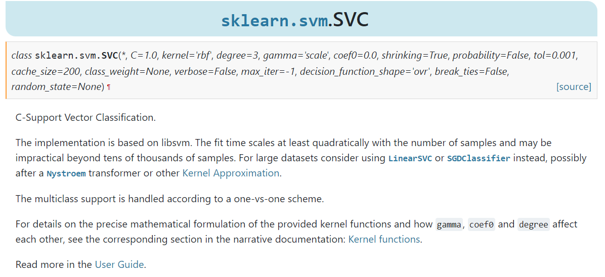
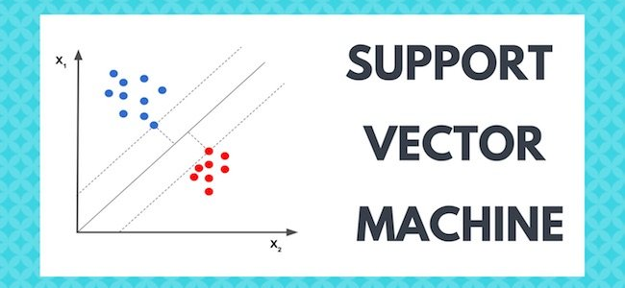
比較SVM模型
直接使用Pretrained Model

Slide 40
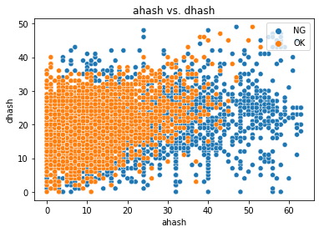
Scatter Plot 散佈圖
ahash VS. dhash

Slide 41
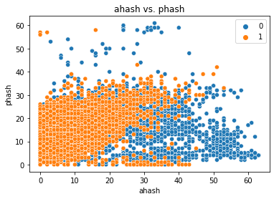
Scatter Plot 散佈圖
ahash VS. phash

Slide 42
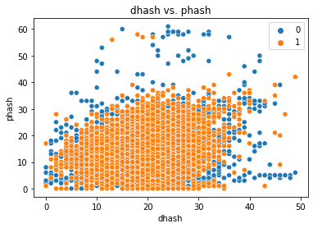
Scatter Plot 散佈圖
dhash VS. phash

Slide 43
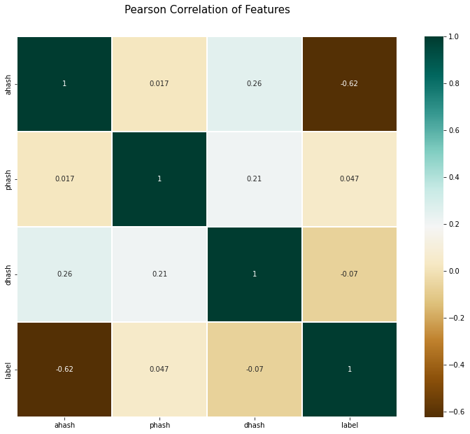
決定兩個重要特徵
 | label
ahash | -0.62373
phash | 0.046891
dhash | -0.06998
label | 1
選擇ahash & dhash

Slide 44
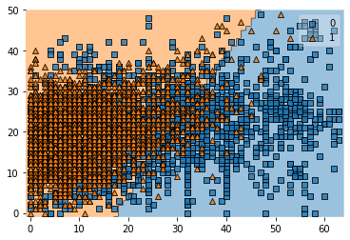
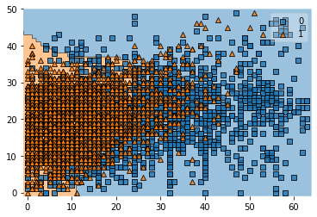
SVM模型
直接使用Pretrained Model
線性 clf = LinearSVC()
非線性 clf = SVC(kernel="rbf")
Notes:
精確率（Precision）= tp/(tp+fp)
召回率（Recall）= tp/(tp+fn)

Slide 45
模型成果： 線性SVM
 |  | 預測值
 |  | Predict_NG | Predict_OK | Sum
實 際 值 | Label_NG | 1084 | 1333 | 2417
 | Label_OK | 131 | 4434 | 4565
 | Sum | 1215 | 5767 | 6982
Accuracy：79.03%
答對5518個
答錯1464個
檢視NG資料
Precision：89.22%
Recall：44.85%
F1-Score：59.69%
檢視OK資料
Precision：76.89%
Recall：97.13%
F1-Score：85.83%
Notes:
K-fold Cross-Validation
交叉驗證指的是每次把一部分的 samples 拿出來當訓練，另外一部分拿來當測試，經過多次訓練，每次的訓練資料皆不同，最後算出每次驗證的平均。
那為什麼不用Train_Test_Split：
因為一次性的Train_Test_Split太過偏頗，太靠運氣。在少量樣本的狀況下，可能會抽到某些資料驗證出來覺得模型訓練得還不錯，但換抽另一批資料來驗證就又覺得模型訓練的很糟糕。而為了避免這個狀況，可以比較有效的來評估模型的好壞，這時候我們就會採用「交叉驗證 Cross-Validation」的方法來做驗證。
〔補充〕留一法交叉驗證Leave-One-Out Cross Validation：
資料切成的份數等於數據集中數據的個數，並且每次只使用一筆作為測試集，剩下的全部作為訓練集。假設只有十筆資料，切分成十份(number of folds=10)，一個批次只有一筆測試資料，預測準確率僅100%或0%（只有對或錯，沒有答對率90%這種中間值）。雖然這樣的方式可以讓我們瞭解哪筆資料明顯造成我們模型的偏差，但是這樣一筆一筆驗證的方式非常的消耗計算資源和時間，成本過於龐大。

Slide 46
模型成果： 非線性SVM
 |  | 預測值
 |  | Predict_NG | Predict_OK | Sum
實 際 值 | Label_NG | 1604 | 813 | 2417
 | Label_OK | 389 | 4176 | 4565
 | Sum | 1993 | 4989 | 6982
Accuracy：82.78%
答對5780個
答錯1202個
檢視NG資料
Precision：80.48%
Recall：66.36%
F1-Score：72.74%
檢視OK資料
Precision：83.7%
Recall：91.48%
F1-Score：87.42%
Notes:
K-fold Cross-Validation
交叉驗證指的是每次把一部分的 samples 拿出來當訓練，另外一部分拿來當測試，經過多次訓練，每次的訓練資料皆不同，最後算出每次驗證的平均。
那為什麼不用Train_Test_Split：
因為一次性的Train_Test_Split太過偏頗，太靠運氣。在少量樣本的狀況下，可能會抽到某些資料驗證出來覺得模型訓練得還不錯，但換抽另一批資料來驗證就又覺得模型訓練的很糟糕。而為了避免這個狀況，可以比較有效的來評估模型的好壞，這時候我們就會採用「交叉驗證 Cross-Validation」的方法來做驗證。
〔補充〕留一法交叉驗證Leave-One-Out Cross Validation：
資料切成的份數等於數據集中數據的個數，並且每次只使用一筆作為測試集，剩下的全部作為訓練集。假設只有十筆資料，切分成十份(number of folds=10)，一個批次只有一筆測試資料，預測準確率僅100%或0%（只有對或錯，沒有答對率90%這種中間值）。雖然這樣的方式可以讓我們瞭解哪筆資料明顯造成我們模型的偏差，但是這樣一筆一筆驗證的方式非常的消耗計算資源和時間，成本過於龐大。

Slide 47

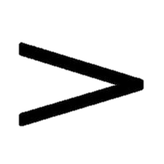
模型比較
 | SVM線性 | SVM非線性
Accuray Score | 79.03% | 82.78%
答對 | 5518個 | 5780個
答錯 | 1464個 | 1202個
NG
Precision | 89.22% | 80.48%
Recall | 44.85% | 66.36%
F1-Score | 59.69% | 72.74%
OK
Precision | 76.89% | 83.70%
Recall | 97.13% | 91.48%
F1-Score | 85.83% | 87.42%
線性SVM VS.非線性SVM
Notes:
K-fold Cross-Validation
交叉驗證指的是每次把一部分的 samples 拿出來當訓練，另外一部分拿來當測試，經過多次訓練，每次的訓練資料皆不同，最後算出每次驗證的平均。
那為什麼不用Train_Test_Split：
因為一次性的Train_Test_Split太過偏頗，太靠運氣。在少量樣本的狀況下，可能會抽到某些資料驗證出來覺得模型訓練得還不錯，但換抽另一批資料來驗證就又覺得模型訓練的很糟糕。而為了避免這個狀況，可以比較有效的來評估模型的好壞，這時候我們就會採用「交叉驗證 Cross-Validation」的方法來做驗證。
〔補充〕留一法交叉驗證Leave-One-Out Cross Validation：
資料切成的份數等於數據集中數據的個數，並且每次只使用一筆作為測試集，剩下的全部作為訓練集。假設只有十筆資料，切分成十份(number of folds=10)，一個批次只有一筆測試資料，預測準確率僅100%或0%（只有對或錯，沒有答對率90%這種中間值）。雖然這樣的方式可以讓我們瞭解哪筆資料明顯造成我們模型的偏差，但是這樣一筆一筆驗證的方式非常的消耗計算資源和時間，成本過於龐大。

Slide 48
模型比較
 | 非線性SVM | MLP
Accuray Score | 82.78% | 82.53%
答對 | 5780個 | 5762個
答錯 | 1202個 | 1220個
非線性SVM VS. MLP
Notes:
K-fold Cross-Validation
交叉驗證指的是每次把一部分的 samples 拿出來當訓練，另外一部分拿來當測試，經過多次訓練，每次的訓練資料皆不同，最後算出每次驗證的平均。
那為什麼不用Train_Test_Split：
因為一次性的Train_Test_Split太過偏頗，太靠運氣。在少量樣本的狀況下，可能會抽到某些資料驗證出來覺得模型訓練得還不錯，但換抽另一批資料來驗證就又覺得模型訓練的很糟糕。而為了避免這個狀況，可以比較有效的來評估模型的好壞，這時候我們就會採用「交叉驗證 Cross-Validation」的方法來做驗證。
〔補充〕留一法交叉驗證Leave-One-Out Cross Validation：
資料切成的份數等於數據集中數據的個數，並且每次只使用一筆作為測試集，剩下的全部作為訓練集。假設只有十筆資料，切分成十份(number of folds=10)，一個批次只有一筆測試資料，預測準確率僅100%或0%（只有對或錯，沒有答對率90%這種中間值）。雖然這樣的方式可以讓我們瞭解哪筆資料明顯造成我們模型的偏差，但是這樣一筆一筆驗證的方式非常的消耗計算資源和時間，成本過於龐大。

Slide 49
Conclusion 結論
隨意刪除資料欄位
→影響模型的準確度（僅使用Sepal，準確度些許下降）。
簡單的問題
→ 使用複雜的模型，效果並沒有較好。
※ 〔思考〕參數應如何設定才會得到最高準確率？
（試圖利用 GridSearchCV貪婪演算法 或 迭代方式 尋找）
※ 〔思考〕應如何訓練模型才能最準確預測所有150筆資料？
（目前Testing的Accuracy為90%，但整體的Accuracy卻為81.34% ）

Slide 50
選取特徵
Notes：
使用兩個“越不具有代表性”的特徵變量。
Notes:
特徵選取於“越不具有代表性”之二維特徵變量使用

Slide 51
切分資料
Train-Test-Split

Slide 52
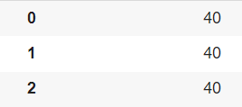
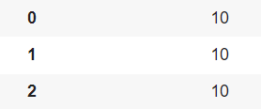
Train-Test-Split 資料分佈
Training 訓練資料
setosa
versicolor
virginica
Testing 測試資料
setosa
versicolor
virginica

Slide 53
MLP Classifier
超參數設定
Loss Curve 誤差曲線
網路架構

Slide 54
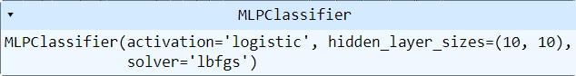
MLP Classifier 超參數設定
HyperParameters
hidden_​​layer_sizes：指定隱藏層層數+每層單元數 設定 (10,) → 僅一層 10個神經元 的隱藏層。
activation：隱藏層的激活函數 設定 logistic sigmoid 函數 f(x) = 1 / (1 + exp(-x))
solver：優化器 設定 lbfgs，適合小的數據集（少於幾千），收斂更快、效果更好。 ※ 因為solver為lbfgs，不需要額外設定learning_rate及learning_rate_init。
Notes:
learning_rate :{'constant'，'invscaling', 'adaptive‘}，默認'constant'，用於權重更新，只有當solver為'sgd’時使用
learning_rate_int :double,可選，默認0.001，初始學習率，控制更新權重的補償，只有當solver='sgd' 或'adam'時使用。

Slide 55
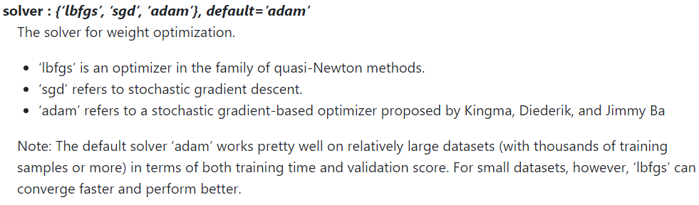
MLP Classifier 超參數設定
〔solver優化器〕根據Sklearn文件
訓練資料數量>1,000 → Solver設定為adam
訓練資料數量<1,000 → Solver設定為lbfgs

Slide 56
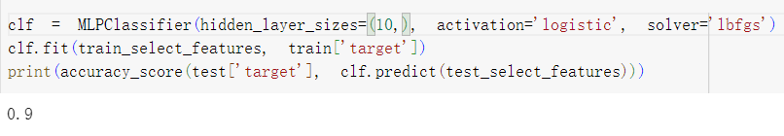
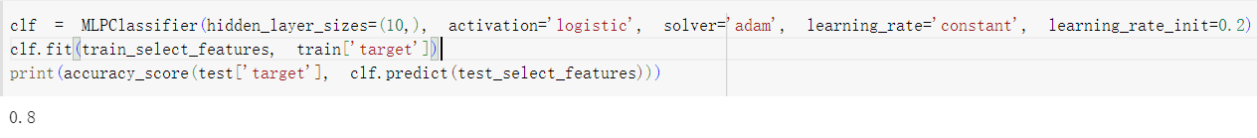
MLP Classifier 超參數設定
使用solver=lbfgs，準確率大約為9成
← Accuracy Score（Testing Data）
使用solver=adam，準確率也是大約為8~9成
← Accuracy Score （Testing Data）

Slide 57
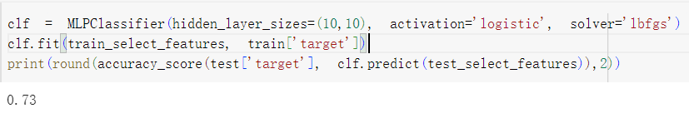
MLP Classifier 超參數設定
solver=lbfgs
使用兩層隱藏層，效果並未較好！？準確率未能達九成！？
使用單層，準確率大約為9成
← Accuracy Score （Testing Data）
使用雙層，準確率下降為73%
← Accuracy Score （Testing Data）

Slide 58
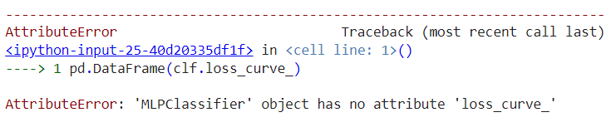
MLP Classifier 超參數設定
若使用solver=lbfgs
無法產生Loss Curve，會發生錯誤。
※ 我想要最高準確率
所以仍使用solver=lbfgs

Slide 59
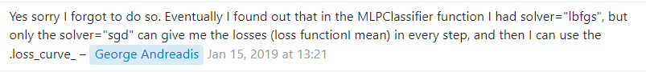
MLP Classifier 超參數設定
Sklearn Document
Stack Overflow
※ 我想要最高準確率，所以仍使用solver=lbfgs
Notes:
error using loss_curve_ attribute of MLPClassifier in python
https://stackoverflow.com/questions/54181604/error-using-loss-curve-attribute-of-mlpclassifier-in-python

Slide 60

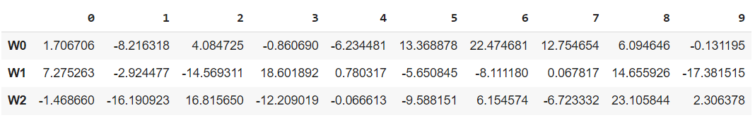
MLP Classifier 1st Hidden-Layer
Bias = 1
*1.70670565
隱藏層
第1個神經元
隱藏層
第9個神經元
Sepal Length
*7.275263
Sepal Width
*-1.468660

Slide 61
MLP Classifier 1st Hidden-Layer
Bias = 1
*-0.131195
隱藏層
第9個神經元
Sepal Length
*-17.381515
Sepal Width
*2.306378

Slide 62
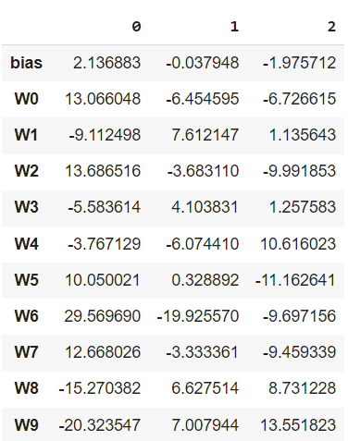
MLP Classifier 2nd Output-Layer
bias
*2.136883
輸出層
第1個神經元
0
*13.066048
9
*-20.323547

Slide 63
MLP Classifier 2nd Output-Layer
bias
*-0.037948
輸出層
第2個神經元
0
*-6.454595
9
*7.007944

Slide 64
MLP Classifier 2nd Output-Layer
bias
*-1.975712
輸出層
第3個神經元
0
*-6.726615
9
*13.551823

Slide 65
Visualization 視覺化
Notes：
MLP輸出資料的散佈圖
共150筆資料

Slide 66
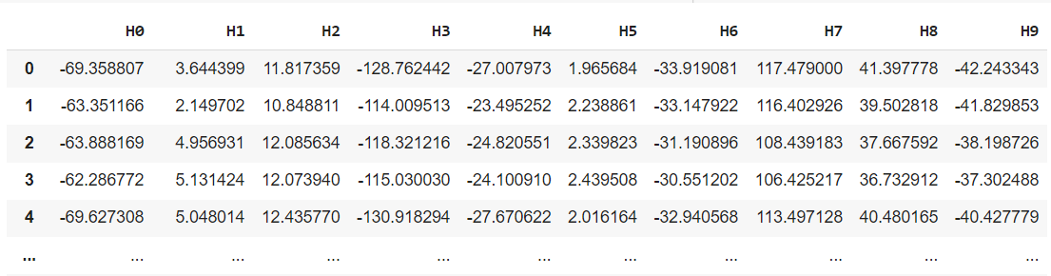
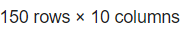

Visualization 視覺化
原始150筆資料 → *Weight權重 → 隱藏層 Hidden Neuron
經過激活函數Sigmoid後，加上bias=1

Slide 67



Visualization 視覺化
隱藏層 Hidden Neuron *Weight權重 = Output Neuron
經過激活函數Sigmoid後

Slide 68

Visualization 視覺化
尚未激活函數Sigmoid前

Slide 69



Visualization 視覺化
尚未激活函數Sigmoid前
Setosa
Versicolor
Virginica

Slide 70

Visualization 視覺化
經過激活函數Sigmoid後

Slide 71



Visualization 視覺化
經過激活函數Sigmoid後

Slide 72

〔補充〕 Visualization 視覺化
檢視Versicolor及Virginica
經過激活函數Sigmoid前

Slide 73

〔補充〕 Visualization 視覺化
檢視Versicolor及Virginica
經過激活函數Sigmoid後

Slide 74
評估模型
Confusion Matrix
Accuracy ／ Precision ／ Recall ／F1 Score
Notes:
Reference：
心理學和機器學習中的 Accuracy、Precision、Recall Rate 和 Confusion Matrix https://chingtien.medium.com/%E5%BF%83%E7%90%86%E5%AD%B8%E5%92%8C%E6%A9%9F%E5%99%A8%E5%AD%B8%E7%BF%92%E4%B8%AD%E7%9A%84-accuracy-precision-recall-rate-%E5%92%8C-confusion-matrix-529d18abc3a
如何辨別機器學習模型的好壞？秒懂Confusion Matrix https://ycc.idv.tw/confusion-matrix.html
多分類問題的模型評估指標 https://1fly2sky.wordpress.com/2017/12/21/%E5%A4%9A%E5%88%86%E9%A1%9E%E5%95%8F%E9%A1%8C%E7%9A%84%E6%A8%A1%E5%9E%8B%E8%A9%95%E4%BC%B0%E6%8C%87%E6%A8%99/

Slide 75
Prediction 預測 Testing測試資料
Versicolor
類別：1
Precision = 8/9 = 88.9%
Recall = 8/10 = 80%
F1-Score = 84.2%
 |  | 預測值
 |  | 0 setosa | 1 versicolor | 2 virginica | Sum
實際值 | 0 setosa | 10 | 0 | 0 | 10
 | 1 versicolor | 0 | 8 | 2 | 10
 | 2 virginica | 0 | 1 | 9 | 10
 | Sum | 10 | 9 | 11 | 30
Notes:
精確率（Precision）= tp/(tp+fp)
召回率（Recall）= tp/(tp+fn)

Slide 76
Prediction 預測 Testing測試資料
Virginica
類別：2
Precision = 9/11 = 81.8%
Recall = 9/10 = 90%
F1-Score = 85.7%
 |  | 預測值
 |  | 0 setosa | 1 versicolor | 2 virginica | Sum
實際值 | 0 setosa | 10 | 0 | 0 | 10
 | 1 versicolor | 0 | 8 | 2 | 10
 | 2 virginica | 0 | 1 | 9 | 10
 | Sum | 10 | 9 | 11 | 30
Notes:
精確率（Precision）= tp/(tp+fp)
召回率（Recall）= tp/(tp+fn)

Slide 77

Prediction 預測 所有資料
答對122個；答錯28個 （Total：150筆）
Accuracy：[實際值=預測值]數量 / 測試資料數量 = 122/150 = 81.3%
預測值
實際值
Notes:
精確率（Precision）= tp/(tp+fp)
召回率（Recall）= tp/(tp+fn)

Slide 78
Prediction 預測 所有資料
Setosa
類別：0
Precision = 50/50 = 100%
Recall = 50/50 = 100%
F1-Score = 100%
 |  | 預測值
 |  | 0 setosa | 1 versicolor | 2 virginica | Sum
實際值 | 0 setosa | 50 | 0 | 0 | 50
 | 1 versicolor | 0 | 38 | 12 | 50
 | 2 virginica | 0 | 16 | 34 | 50
 | Sum | 50 | 54 | 46 | 150
Notes:
精確率（Precision）= tp/(tp+fp)
召回率（Recall）= tp/(tp+fn)

Slide 79
Prediction 預測 所有資料
Versicolor
類別：1
Precision = 38/54 = 70.3%
Recall = 38/50 = 76%
F1-Score = 73.1%
 |  | 預測值
 |  | 0 setosa | 1 versicolor | 2 virginica | Sum
實際值 | 0 setosa | 50 | 0 | 0 | 50
 | 1 versicolor | 0 | 38 | 12 | 50
 | 2 virginica | 0 | 16 | 34 | 50
 | Sum | 50 | 54 | 46 | 150
Notes:
精確率（Precision）= tp/(tp+fp)
召回率（Recall）= tp/(tp+fn)

Slide 80
Prediction 預測 所有資料
Virginica
類別：2
Precision = 34/46 = 73.9%
Recall = 34/50 = 68%
F1-Score = 70.8%
 |  | 預測值
 |  | 0 setosa | 1 versicolor | 2 virginica | Sum
實際值 | 0 setosa | 50 | 0 | 0 | 50
 | 1 versicolor | 0 | 38 | 12 | 50
 | 2 virginica | 0 | 16 | 34 | 50
 | Sum | 50 | 54 | 46 | 150
Notes:
精確率（Precision）= tp/(tp+fp)
召回率（Recall）= tp/(tp+fn)

Slide 81
簡報完畢
人若賺得全世界，卻賠上自己的魂生命，有什麼益處？
馬太福音 第十六章 26節

Slide 82
Reference 參考文獻
scikit-learn學習筆記（6）--神經網絡
https://zhuanlan.zhihu.com/p/46934912
sklearn包MLPClassifier的使用詳解+例子
https://blog.csdn.net/weixin_44491423/article/details/116711606
sklearn.neural_network.MLPClassifier
https://scikit-learn.org/stable/modules/generated/sklearn.neural_network.MLPClassifier.html

